Slide 1
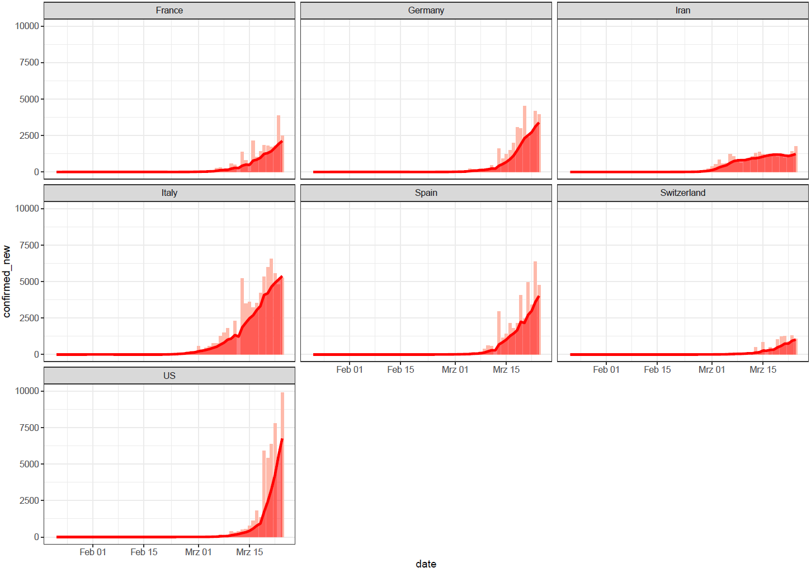
Länder mit >7.000 neuen Fällen in den letzten 7 Tagen
Notes:
Die rote Linie die so genannte „smoothing the curve“ ist „7 day moving average“ um Trend zu glätten, indem er das „noise“ aus zufälligen kurzfristigen Meldung-Schwankungen herausfiltern

Slide 2
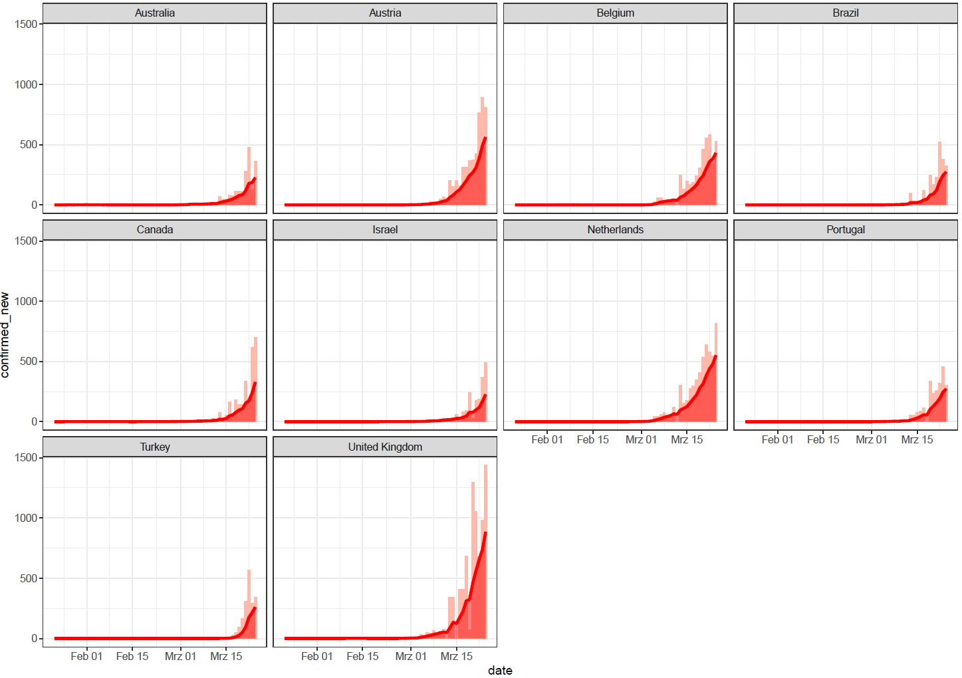
Länder mit 1.400 bis 7.000 neuen Fällen in den letzten 7 Tagen

Slide 3
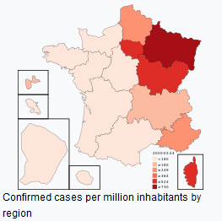
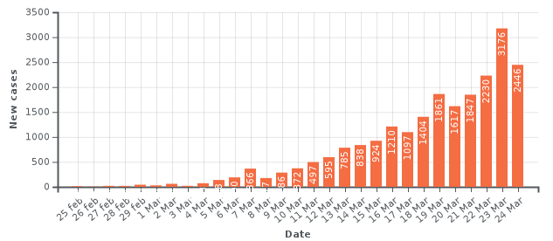
COVID-19/ Frankreich
22.202 Fälle, 1,100 Todesfälle (Fall-Verstorbenen-Anteil: 4,9%)
Insgesamt Inzidenz 33,1 / 100.000 Ew.
Die besonders betroffenen Gebiete:
Untererfassung der Fälle, da nur selektiert getestet wird (akute Symptome)!
Passagiere die aus Grand Est und Bourgogne-Franche- Comte nach Hong Kong einreisen müßen 14 Tage in zentrale Quarantäne.
Region | Bevölkerung | Fallzahlen | Inzidenz | Todesfälle
Grand Est (Risikogebiet) | 5.512.000 | 4.922 | 83,8 | 407 (8.3%)
Ile-de-France | 12.278.000 | 6.798 | 55,4 | 140 (2,1%)
Bourgogne-Franche-Comté | 2.700.000 | 1.510 | 55,9 | 62 (4,1%)
Notes:
ARS Grand Est: https://www.grand-est.ars.sante.fr/coronavirus-covid-19-en-grand-est-point-de-situation-1
Santé publique france: https://www.santepubliquefrance.fr/maladies-et-traumatismes/maladies-et-infections-respiratoires/infection-a-coronavirus/articles/infection-au-nouveau-coronavirus-sars-cov-2-covid-19-france-et-monde
https://www.gouvernement.fr/info-coronavirus
https://www.occitanie.ars.sante.fr/28-nouveaux-cas-de-coronavirus-en-occitanie
https://www.auvergne-rhone-alpes.ars.sante.fr/covid-19-point-de-situation-mercredi-11-mars-15-h
https://www.hauts-de-france.ars.sante.fr/coronavirus-covid-19-point-de-situation-dans-les-hauts-de-france
In der Region Auvergne-Rhone-Alpes haben viele Fälle einen epidemiologischen Zusammenhang mit dem Geschehen in Haut-Rhin
Bevölkerung: Frankreich: 67.000.000
Ile de France: 12.278.000
Grand Est: 5.512.000
Hauts de France: 5.963.000
Auvergne Rhone Alpes: 8.032.000
Bourgogne Franche Comté: 2.700.000
Corse: 344.700
PACA: 5.055.700

Slide 4
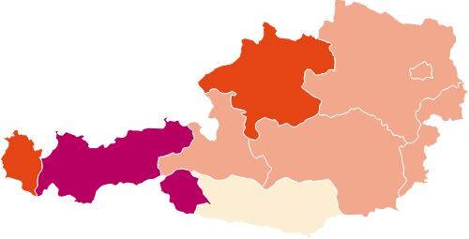
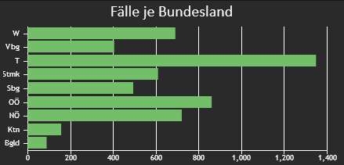

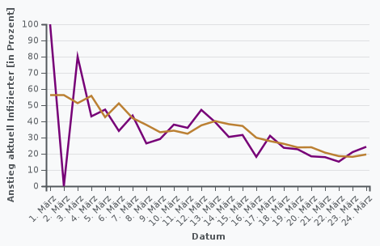

COVID-19/ Österreich
Fälle pro 100.000 Einwohner
  5.282 Fälle (Datenstand 25.03.2020)
  30 Todesfälle (Fall-Verstorbenen-Anteil: 0,6%)
  223 hospitalisiert, 5.145 milder Verlauf
  26 Intensivstation
  32.407 Tests durchgeführt
Inzidenz 59,0/ 100.000 Ew.
Bundesweit einheitliche Verkehrsbeschränkungen von 16.03 bis 13.04.2020 (Verordnung nach dem COVID-19-Maßnahmengesetz)
Mehrere Gebiete unter Quarantäne: alle Tiroler Gemeinden, Vorarlberg (mehrere Gemeinde / Regionen), Salzburg (zwei ganze Täler, Flachau)
Geschäfte (nicht Grundversorgung) und Schulen geschlossen, Veranstaltungen gänzlich untersagt
Notes:
Bundesländer, Österreich
- Burgenland, Hauptstadt Eisenstadt
- Kärnten, Hauptstadt Klagenfurt
- Niederösterreich, Hauptstadt Sankt Pölten
- Oberösterreich, Hauptstadt Linz
- Salzburg, Hauptstadt Salzburg
- Steiermark, Hauptstadt Graz
- Tirol, Hauptstadt Innsbruck
- Vorarlberg, Hauptstadt Bregenz
- Wien, Hauptstadt Wien

Slide 5
COVID-19/ Belgien
4.269 Fälle, 122 Todesfälle (Fall-Verstorbenen-Anteil: 2,8 %) (Datenstand 24.03.2020)
1859 Patienten im Krankenhaus
  Auf Intensivstation liegen 381 Patienten
410 Patienten wurden aus dem Krankenhaus entlassen seit dem 13.März
Insgesamt Inzidenz 37,3/ 100.000 Ew.
Die Teststrategie wurde am 11.03.2020 angepasst. Seitdem werden nur noch schwerwiegende Fälle und medizinisches Personal mit Fieber getestet.
https://epidemio.wiv-isp.be/ID/Documents/Covid19/Meest%20recente%20update.pdf
https://www.info-coronavirus.be/nl/
Notes:
Belgien: 11.431.406
Bruxelles: 1.208.542
Flandern: 6.589.069
Wallonien: 3.633.795

Slide 6
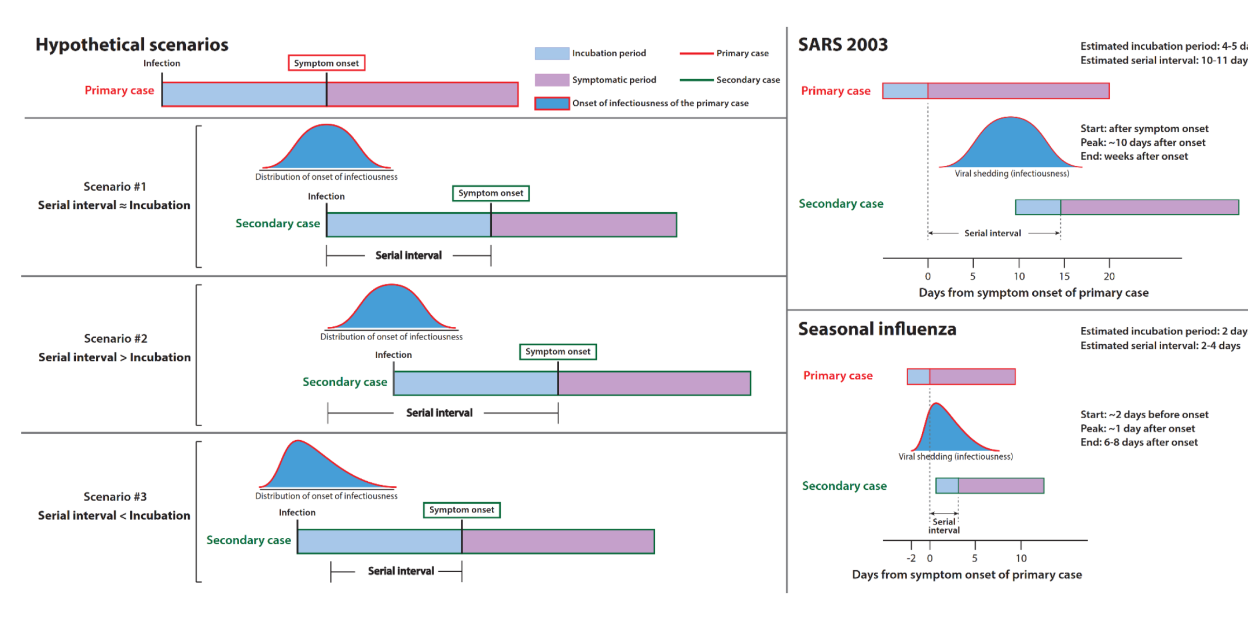
Temporal dynamics in viral shedding and transmissibility of COVID-19
(preprint server, World Health Organization Collaborating Centre for Infectious Disease Epidemiology and Control, University of Hong Kong,)

Slide 7
Temporal dynamics in viral shedding and transmissibility of COVID-19
Die Virusausscheidung bei im Labor bestätigten COVID-19-Patienten erreichte ihren Höhepunkt zum oder noch vor dem Einsetzen der Symptome
Ein erheblicher Anteil der Übertragungen (44%) treten wahrscheinlich vor den ersten Symptomen beim Indexfall auf
Für eine wirksame Kontrolle des Ausbruchs sollten dringend umfassendere Kriterien für die Ermittlung von Kontaktpersonen in Betracht gezogen werden, um mögliche Übertragungsereignisse 2-3 Tage vor Symptombeginn zu erfassen

